Slide 1
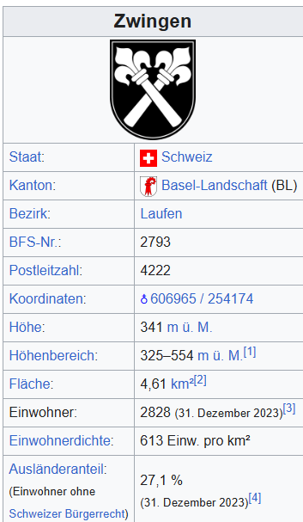
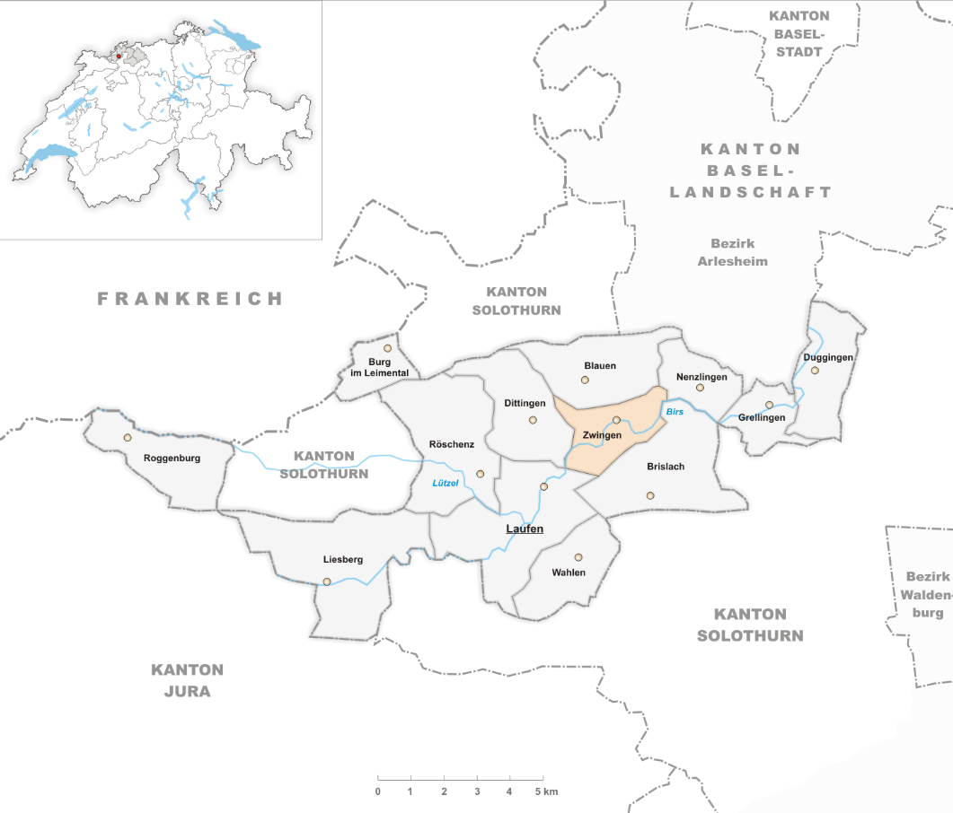
Karte Tschubby cc by sa commons.wikimedia.org
Mehr Karten Geigrafie Schweiz www.userlearn.ch
https://de.wikipedia.org/wiki/Zwingen

Slide 2
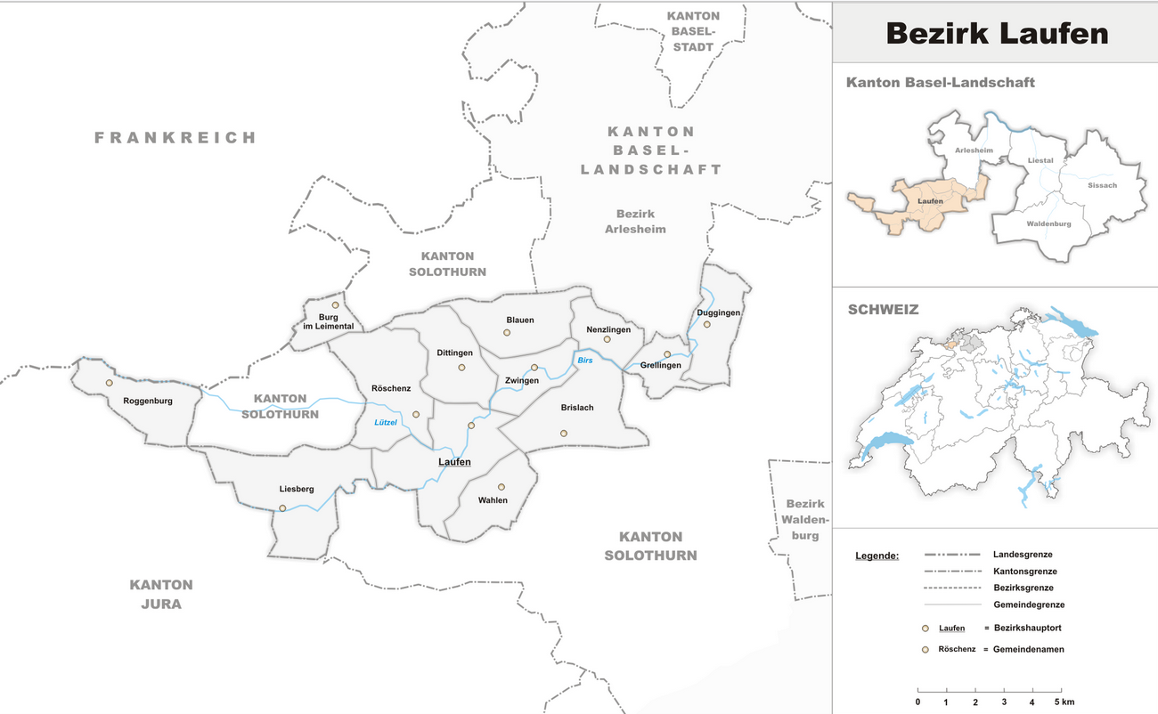

Slide 3
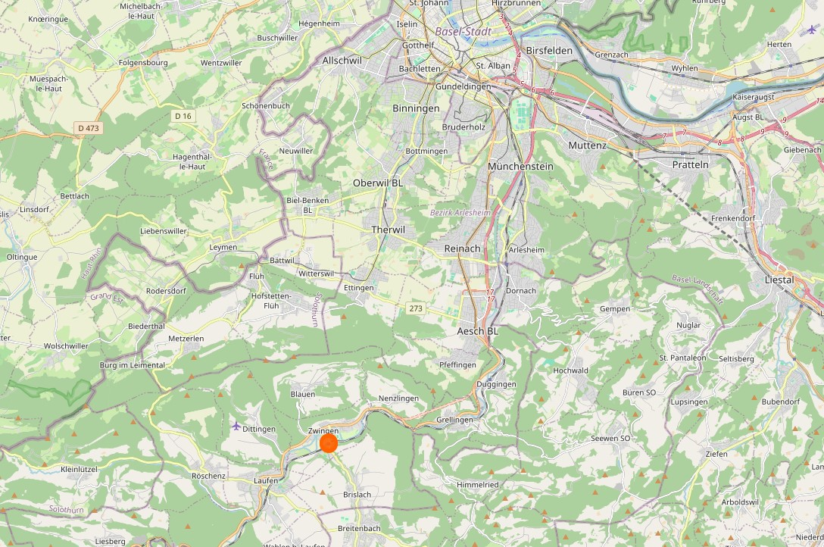

Slide 4
